Slide 1

Критериальное оценивание

Slide 2
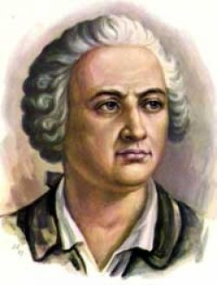
Одна из первых систем оценивания учащихся в России была предложена М. В. Ломоносовым в 18 веке, который предложил критерии, включающие в себя все, что учеником сделано или упущено, усвоено или не совсем:
ВИ - все исполнено;
НУ - не знал урока;
НЧУ - не знал части урока;
ЗУНТ - знал урок не твердо;
НЗ - не знал задачи;
ВИЗ - все исполнил с избытком

Slide 3

Критериальное оценивание — это современный подход к оценке учебных достижений, при котором заранее определяются чёткие критерии, понятные как учителю, так и ученику.

Slide 4

Решить многие проблемы во многом помогает критериальное оценивание.
Смысл критериального оценивания заключается не в отказе от отметки.
Критериальное оценивание позволяет ученику планировать свою учебную деятельность, определять цели, задачи, пути их достижения, оценивать результат своего труда.

Slide 5
Отличие критериального оценивания от нормативного:
При нормативном оценивании достижения учащихся сравниваются со среднестатистической нормой, а при критериальном оценивании достижения учащегося сравниваются с эталоном – планируемым результатом обучения, представленным критериями.

Slide 6
Принципы оценивания:
Прозрачность
Объективность
Вовлеченность учеников
Соответствие ФГОС

Slide 7
Функции отметки при критериальном оценивании:
- Стимулирование ответственности учащихся за образовательные результаты
- Определение границ знания-незнания
- Определение направления коррекционной работы
- Оценивание личной динамики учащихся
- Мотивирование учащихся к обучению
- Формирование действий контроля и оценки

Slide 8
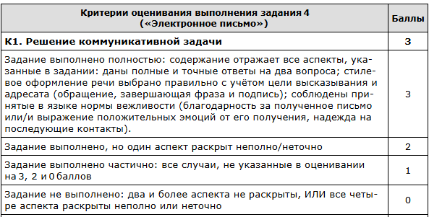

Slide 9
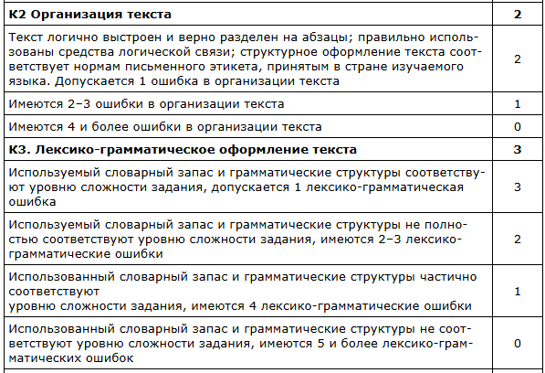

Slide 10


